Slide 1
“El Uso de los Enfoques Ágiles para Mejorar la Productividad en el Proceso de Desarrollo de Software del SEACE”
CURSO:
SEMINARIO DE TESIS
DOCENTE
DR. LEZAMA GONZALES, PEDRO MARTIN
ALUMNO
HUAMÁN GALVÁN, JOAN CARLO

Slide 2
Introducción
El Sistema Electrónico de Contrataciones del Estado (SEACE), es el sistema que permite el intercambio de información y difusión de las contrataciones de bienes servicios o obras que ejecuta el Estado entre las entidades, proveedores o publico en general,
El ingreso de información de los procedimientos de selección al SEACE lo realiza el operador logístico de manera manual, los operadores logísticos o proveedores acceden a través de un usuario y contraseña.

Slide 3
Antecedentes
Para (Castillo, 2016) en cuyos objetivos específicos propone demostrar la eficiencia de la aplicación de una metodología ágil al disminuir el tiempo de desarrollo. En la contrastación de resultados se visualiza en la tabla “Datos Observados vs. Datos Esperados para el Desarrollo del Sistema” que el esfuerzo observado al aplicar una metodología ágil es de 11 semanas; y el esfuerzo esperado al aplicar una metodología tradicional es de 18 semanas. El autor concluyó que con la metodología ágil disminuirá el tiempo de desarrollo. En sus conclusiones y trabajos futuros indicó que el desarrolló apoyado en las metodologías agiles es interesante y completo debido a la esencia del mundo ágil, así como su impacto, y aplicación en las situaciones de riesgo de los proyectos y su adaptación al cambio. Recomienda continuar la aplicación de la metodología ágil en trabajos de distintas magnitudes.

Slide 4
Scrum
Es la más popular metodología Ágil, se caracteriza por ser adaptativa, es decir que es adaptable y abierto al cambio; iterativa, entrega valor constantemente a lo largo del proyecto; flexible, no sigue un plan estricto ni predefinido; y es eficaz, al aplicarlo correctamente se puede llegar a la meta prevista.
Scrum entrega valor en periodos cortos de tiempo, en ese sentido es importante tener el concepto de priorización, el cual está orientado al orden en que se realiza el mayor valor en el menor tiempo. La priorización basada en valor

Slide 5
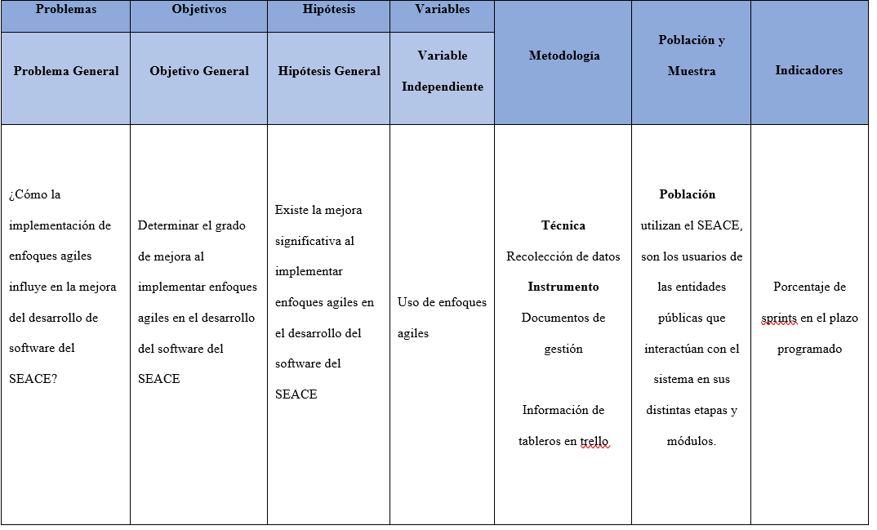
Facultad de Ingeniería Industrial y de Sistemas
MATRIZ DE CONSISTENCIA

Slide 6
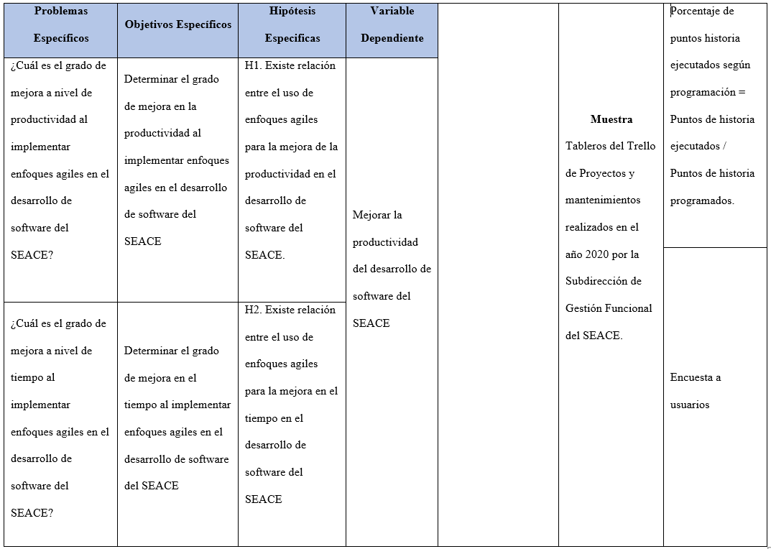
Facultad de Ingeniería Industrial y de Sistemas
MATRIZ DE CONSISTENCIA

Slide 7
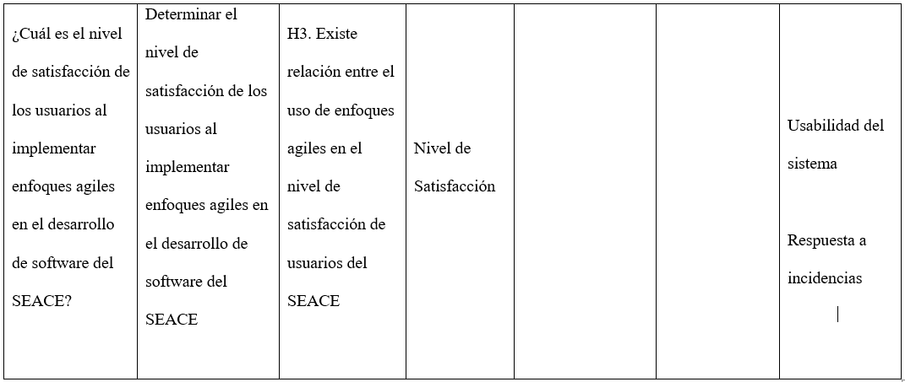
MATRIZ DE CONSISTENCIA

Slide 8
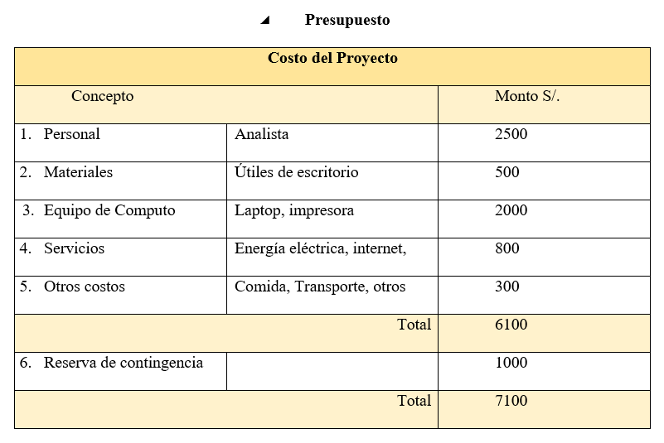
Facultad de Ingeniería Industrial y de Sistemas
PRESUPUESTO

Slide 9
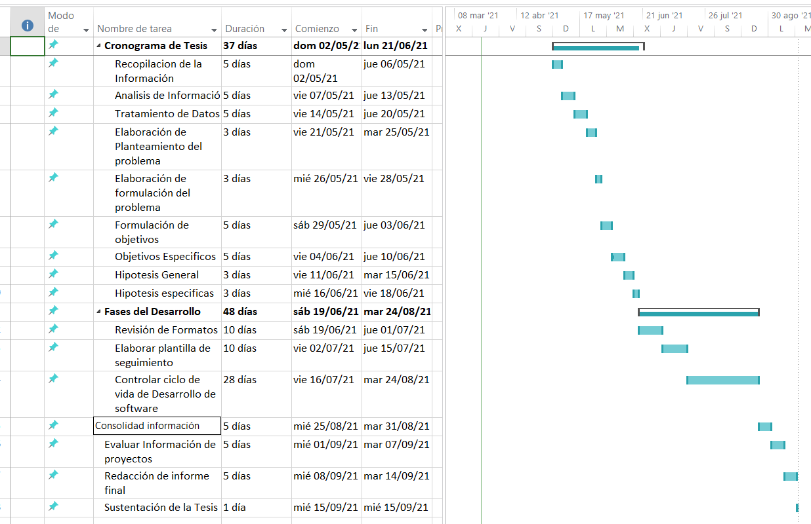
Facultad de Ingeniería Industrial y de Sistemas
CRONOGRAMA

Slide 10



